Slide 1
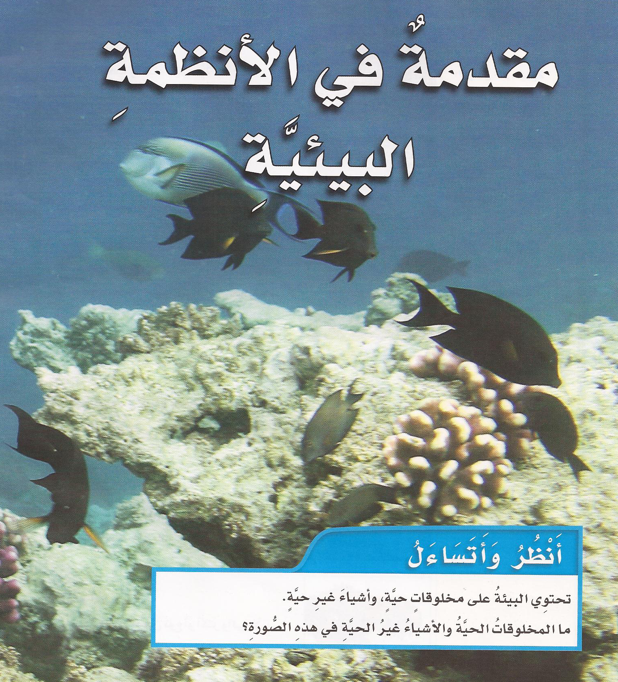
مقدمة في الأنظمة البيئية

Slide 2

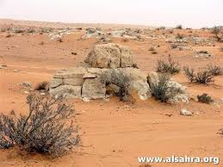

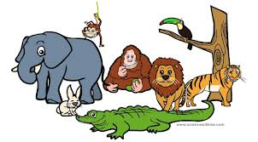
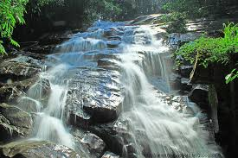

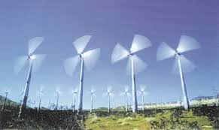
ما هو النظام البيئي ؟
يتكون من مجموعة العوامل الحيوية والعوامل اللاحيوية .
عوامل حيوية
عوامل لا حيوية

Slide 3
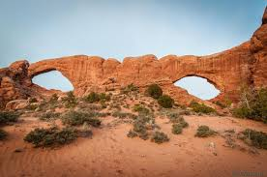
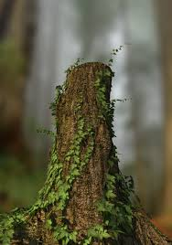
قد يكون النظام البيئي........
كبيراً
الصحراء
جذع شجرة
صغيراً

Slide 4
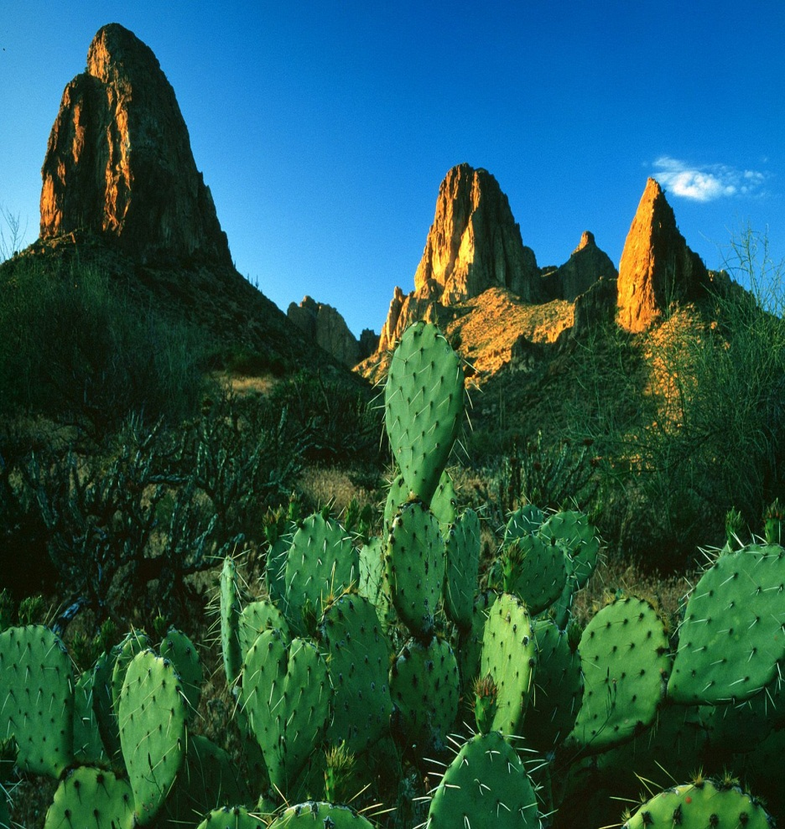
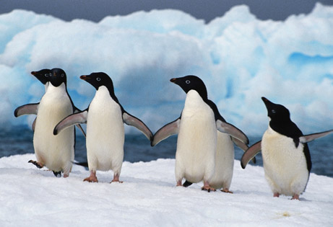
مـــوطن الصــــبار
مــوطن البطـريق

Slide 5
ما هو الموطن ؟
مكان يعيش فيه المخلوق الحي ويلائم طريقة عيشه .

Slide 6
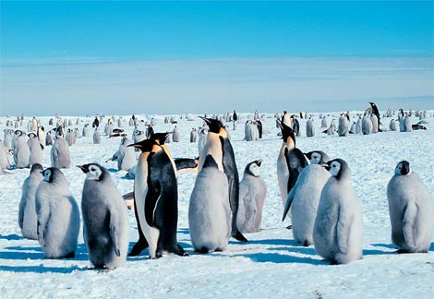
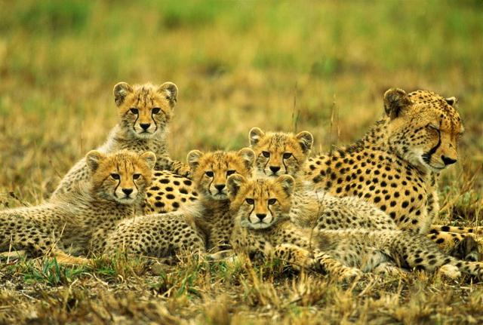
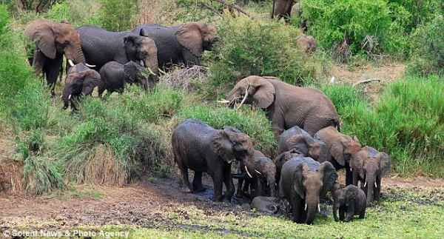

الجمـاعــة الحيوية
جميع أفراد النوع الواحد التي تعيش في نظام بيئي .

Slide 7
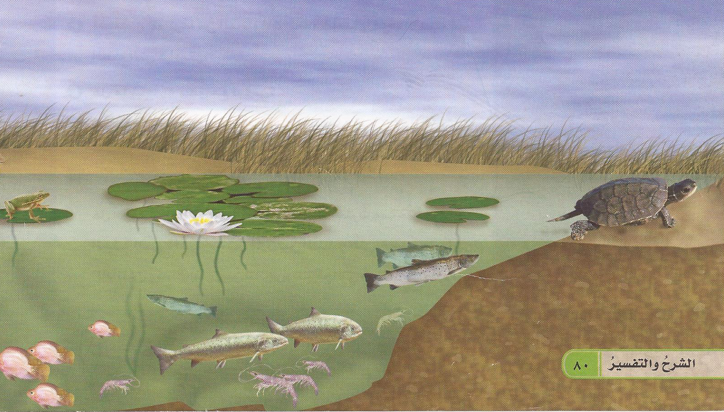
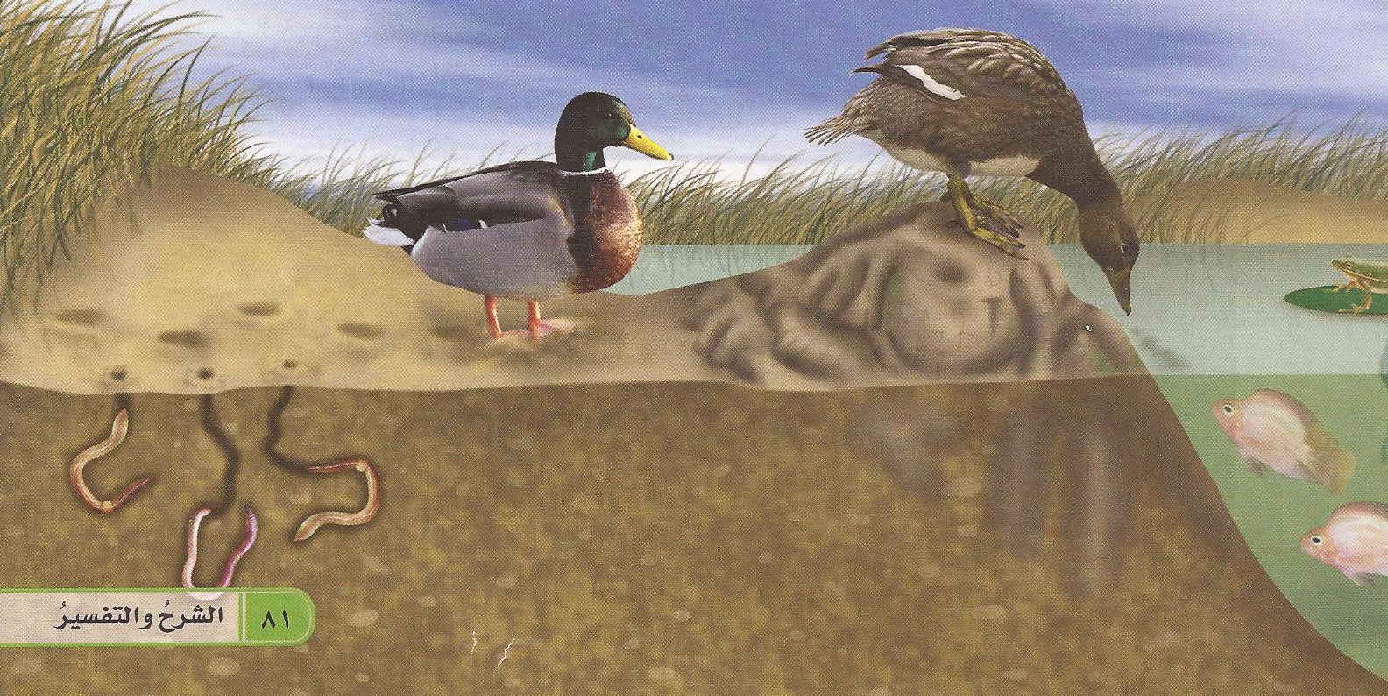
المجتمع الحيوي
يتكون من كل الجماعات في النظام البيئي .

Slide 8
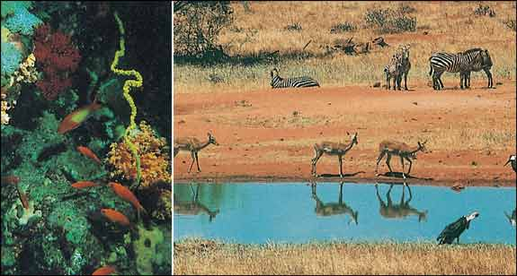
المجتمعـــات الحيـويـة

Slide 9
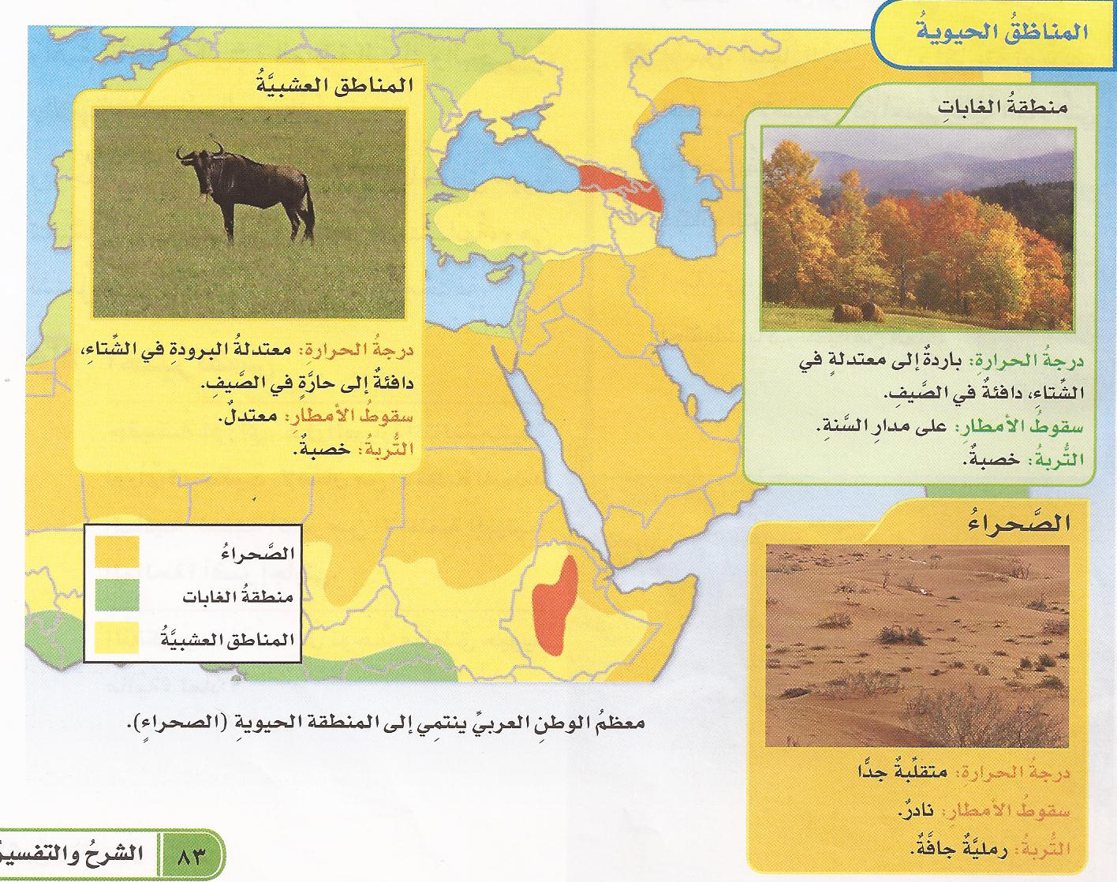
نظام بيئي كبير له نباتته وحيواناته وتربته الخاصة
المنـــاطق الحيــويــــــــة
المناطق العشبية
الغابات
الصحراء
معظم الوطن العربي ينتمي إلى المنطقة الحيوية ( الصحراء )

Slide 10
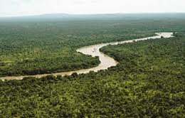
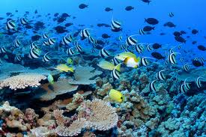
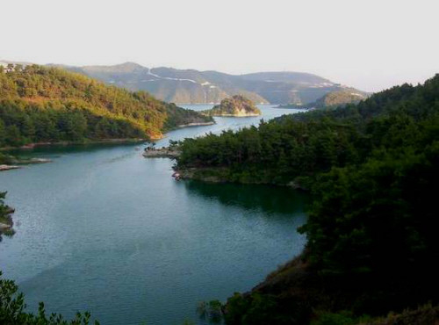

الأنظمة البيئية المائية
الأنهار
المحيطات
البرك
البحار

Slide 11
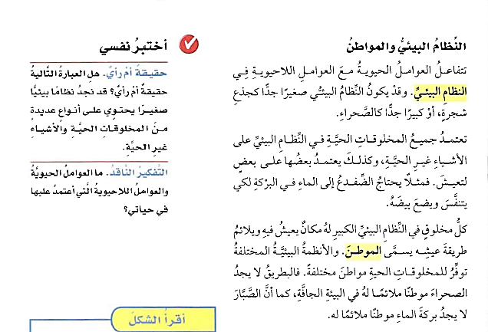
نعم , حقيقة
الحيوية : الحيوانات – النباتات
اللاحيوية : الهواء للتنفس – الماء لمنع الجفاف – التربة والصخور لبناء المساكن .
ص 95

Slide 12
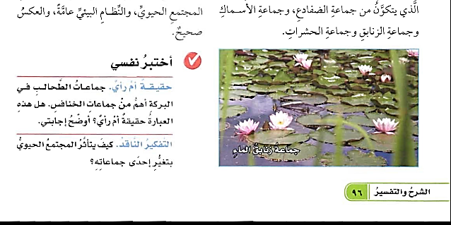
رأي , لأن جميع العوامل الحيوية واللاحيوية تعمل معا ولها الأهمية نفسها .
إذا اختفت إحدى الجماعات (الأنواع ) فإن الجماعات الأخرى التي تعتمد عليها في غذائها يمكن أن تختفي .
ص96

Slide 13
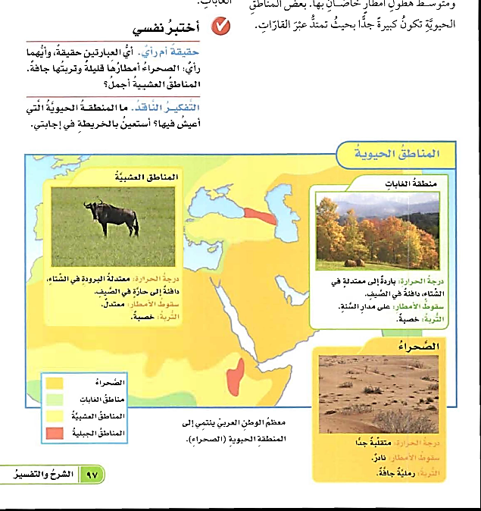
واجب
واجب
ص97

